Slide 1

VALSTYBINĖS TERITORIJŲ PLANAVIMO IR STATYBOS INSPEKCIJOS PRIE AM TAIKOMOS ATSPARUMO KORUPCIJAI UŽTIKRINIMO PRIEMONĖS VYKDANT ŪKIO SUBJEKTŲ PRIEŽIŪRĄ STATYBOS SRITYJE
l.e. Veiklos procesų ir vidaus kontrolės skyriaus
vedėjo pareigas
Marius Juškys
2018 m. lapkričio 27 d.,
Kaunas
Notes:
Korupcijos mažinimo pasireiškimo tikimybei skiriame tikrai labai didelį dėmesį.
Pristatymo metu papasakosiu kokias priemones taikome ir kaip siekiame užkardyti korupciją institucijoje.

Slide 2


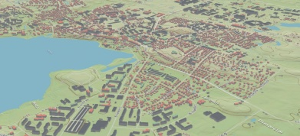

Mūsų funkcijos
Statybos valstybinė priežiūra
Teritorijų planavimo valstybinė priežiūra
Dažnai mūsų institucijos funkcijos yra painiojamos su savivaldybių administracijų funkcijomis:
Statybą leidžiančių dokumentų neišduodame;
Statinių naudojimo priežiūros neatliekame

Slide 3
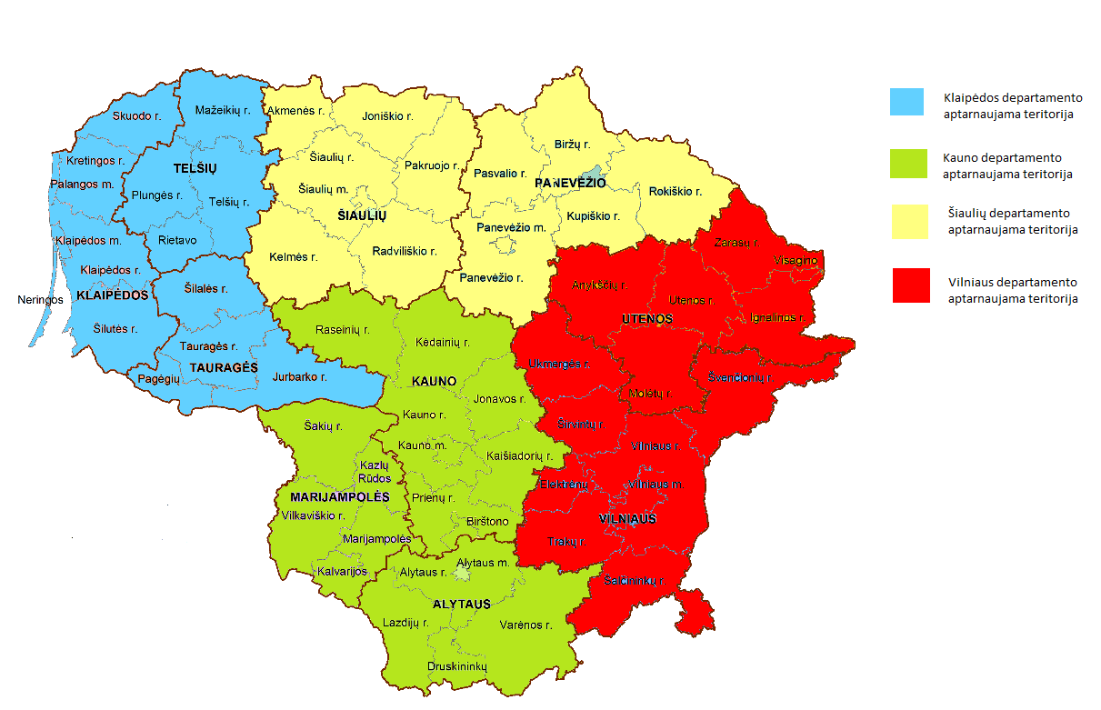
Teritorinių padalinių sujungimas
- Inspektorių rotacija tarp miestų
-„Ranka rankai“ užkardymas
Notes:
2016 metais pakeitėme Inspekcijos struktūrą.
10 teritorinių padalinių sujungėme į 4 departamentus.
Sujungiant teritorinius padalinius siekta 4 tikslų:
-Darbo krūvio išlyginimo tarp padalinių;
-Vienodo teisės aktų taikymo padaliniuose;
-Inspektorių rotacijos tarp miestų, kad būtų mažinama korupcijos pasireiškimo tikimybė. Pvz. šiuo metu inspektorius gali vykti iš Kauno į Marijampolę, ar iš Vilniaus į Uteną. Kiekviename mažesniame rajone yra po viena ar du inspektorius, kurie anksčiau buvo mažai kontroliuojami, tačiau dabar įvesta tiesioginė kontrolė.
-Ranka rankai užkardymas. Turėta omenyje taip pat rajone esančius inspektorius, kurie galimai už tam tikrus nepamatytus pažeidimus gaudavo netiesioginį atlygį.

Slide 4
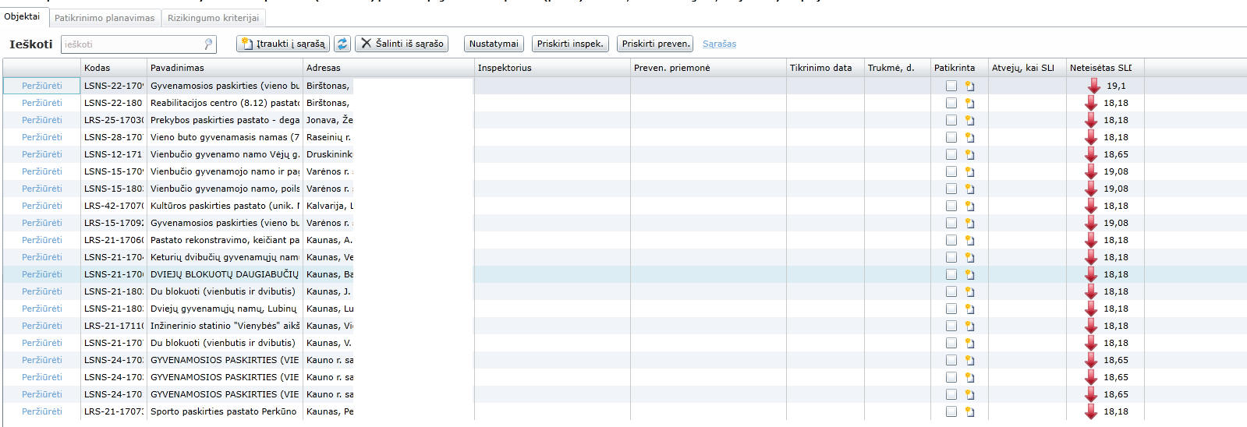
Rizikos valdymo informacinė sistema
Sudaromi automatiniai patikrinimų sąrašai
Statybą leidžiančių dokumentų
Statybos dalyvių
Statybos rangovų
Kiekvienas objektas įgauna rizikingumo vertinimo balą:
mažai rizikingas
Statybos vadovų
vidutiniškai rizikingas
Techninių prižiūrėtojų
labai rizikingas
Notes:
2014 metais Inspekcijoje įdiegėme rizikos valdymo informacinę sistemą. Kitaip tariant planiniai patikrinimai sudaromi naudojantis ne žmogiškuoju faktoriumi, o tai atlieka sistema automatiškai. Todėl išvengiame žmogaus įsikišo į planuojamus patikrinimus, tokiu būdu mažinama korupcijos pasireiškimo tikimybė.
RVIS pagalba sudaromi automatiniai patikrinimų sąrašai →Statybą leidžiančių dokumentų→ ir kt.
Spalvos.
Patikrinimų sąrašai. Į sąrašus patenka tik labai rizikingi objektai, mažai ar vidutiniškai rizikingi į sąrašus nepatenka.
Pavyzdyje pateiktas Kauno dep. Patikrinimų sąrašas.

Slide 5
Rizikos valdymo informacinė sistema
Pagrindiniai vertinimo kriterijai:
→ Statinio rizikingumas pagal kategoriją, statybos rūšį, statinio paskirtį;
→ Teritorijos, kurioje vykdoma statyba, tipas;
→ Savivaldybių pažeidimų istorija išduodant SLD;
→ Statybos dalyvių (statytojo, projektuotojo, ekspertizės rangovo, statybos rangovo,
statybos vadovo, techninio prižiūrėtojo) pažeidimų istorija;
→ Statybos vadovų / tech. prižiūrėtojų vienu metu prižiūrimų statinių portfelio dydis
ir sudėtingumas;
→ Įvykusių avarijų dėl statybos dalyvio kaltės skaičius;
→ Veiklos vykdymas be atestato
Riziką mažinantys kriterijai:
→ Patikrinimų skaičius, kai nerasta pažeidimų;
→ Išduota pažyma apie statinio statybą be nukrypimų nuo esminių statinio projekto
sprendinių

Slide 6





Paslaugų rotavimas
Deklaracijų apie statybos užbaigimą išdavimas
Pažymų apie statinio statybą be nukrypimų nuo esminių statinio projekto sprendinių išdavimas
VTPSI
Kauno TPSVPD
Klaipėdos TPSVD
Šiaulių TPSVD
Vilniaus TPSVD
Paslaugos gavėjas
Notes:
2017 m. įdiegėme dar vieną naują funkciją, tai automatinis
Deklaracijų apie statybos užbaigimą išdavimas ir Pažymų apie statinio statybą be nukrypimų nuo esminių statinio projekto sprendinių išdavimas.
Paslaugos gavėjas pateikia prašymą Inspekcijai išduoti pažymą ar deklaraciją, tuomet IS infostatyba automatiškai parenka departamentą (prašymas gali būti pateikiamas Telšiuose, o išduotas Vilniuje) bei darbuotoją kuris tvirtins paslaugą. Sistema įvertina darbuotojų turimų paslaugų skaičių bei užduočių skaičių todėl parenkamas mažiausiai užduočių turintis darbuotojas.
Paslauga išduodama arba ne.
Kaip buvo ankščiau. Paslaugos gavėjas dažniausiai pateikdavo popierinį prašymą išduoti paslaugą, tame pačiame departamente pagal teritoriją, kurioje vykdo statybas.
Nauja sistema manome prisidėjo prie korupcijos mažinimo pasireiškimo tikimybės.

Slide 7


Paslaugų rotavimas II
VTPSI
Kauno TPSVPD
Klaipėdos TPSVD
Šiaulių TPSVD
Vilniaus TPSVD
Statybos užbaigimo aktų išdavimas
Paslaugos gavėjas
Notes:
Nuo kitų metų pristatysime dar vieną naują paslaugą, tai statybos užbaigimo aktų automatinis rotavimas. Šis rotavimas tarp darbuotojų vyks ne pagal departamentus, o pagal darbuotojus toje teritorijoje, nes inspektorius turi vykti į objektą, todėl rotuoti pagal departamentus nebūtų tikslinga. Tačiau šis rotavimas mažina darbuotojų pasiskirstymą pagal teritorijas. Kitaip tariant....
Paslaugos gavėjas pateikia prašymą

Slide 8

Duomenų atvėrimas
Nuo sausio 1 d. IS „Infostatyba“ bus pradėti viešinti duomenys:
→ Statybą leidžiančio dokumento duomenys;
→ Statinio projekto duomenys;
→ Statinių duomenys;
Notes:
Viešinimas yra vienas pagrindinių priemonių sumažinti korupcijos pasireiškimą. Kaip žinia Inspekcijos resursai yra riboti ir visų statybų, statybą leidžiančių dokumentų patikrinti neturime galimybės. Mes nenorime, kad visuomenė atliktų funkcijas už mus, tačiau siekiame, kad visuomenė įsitrauktų į statybos procesus.
Todėl nuo sausio 1 d.
Statybą leidžiančio dokumento duomenys (statybą leidžiančio dokumento tipas, registracijos numerį, registracijos datą, statinių adresus, dokumento būseną (galiojantis, negaliojantis), dokumentą išdavusios institucijos pavadinimą
Statinio projekto duomenys (projekto pavadinimą, numerį, parengimo metus)
Statinių duomenys (statinio pavadinimą, statybos rūšį, naudojimo paskirtį, kategoriją (ypatingasis, neypatingasis, nesudėtingasis), laikinojo statinio požymį, savavališkos statybos požymį, adresą, žemės sklypo registracijos duomenis (unikalų numerį, registro numerį), statinio registracijos duomenis (unikalų numerį, registro numerį), statinio statybos metus, planuojamų statyti naujų ar rekonstruoti esamų pastatų rodiklius (pastatų skaičių, butų skaičių, bendrą plotą, naudingą plotą, tūrį), statinio projekto patikrinimo išvadas (rezultatus) ir prie jų pridėtus dokumentus, statinio, kuriam išduotas statybą leidžiantis dokumentas, bendruosius rodiklius (sklypo užstatymo intensyvumą, sklypo užstatymo tankį, pastato bendrą plotą, aukštų skaičių, pastato aukštį)

Slide 9
Visuomenės švietimas
Statykim kartu! Vaizdinėmis priemonėmis supažindinama su aktualiu teritorijų planavimo ir statybos sričių teisiniu reguliavimu;
Sukurta 10 infografikų bei 12 vaizdo instrukcijų
Notes:
Visuomenės švietimui skiriame didelį dėmesį. Kuo visuomenė taps labiau išprususi, žinos savo teises, taps aktyvi, gins savo teise, tuo mažesnė tikimybė bus pasireikšti korupcijai..
Šiais metais pristatėme naują rubriką Statyki kartu. Nauji infografikai ir vaizdo instrukcijos ne tik suteiks žinių, kaip planuoti ir organizuoti, pavyzdžiui, vienbučio gyvenamojo namo statybas ar atlikti statinio griovimo darbus, bet ir skatins nepakantumą korupcijai ir su statyba susijusiems pažeidimams.
VTPSI, išskirtinį dėmesį skirdama švietimui ir informavimui, siekia visuomenės aktyvumo, atvirumo, sąmoningumo kviesdama naudotis įstaigos teikiamomis paslaugomis ir naujomis instrukcijomis, padėsiančiomis sprendžiant su statyba ar teritorijų planavimu susijusius klausimus.

Slide 10
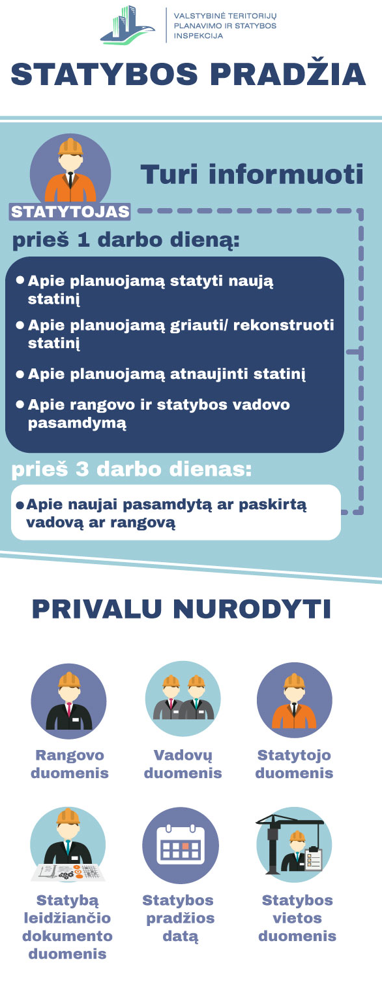
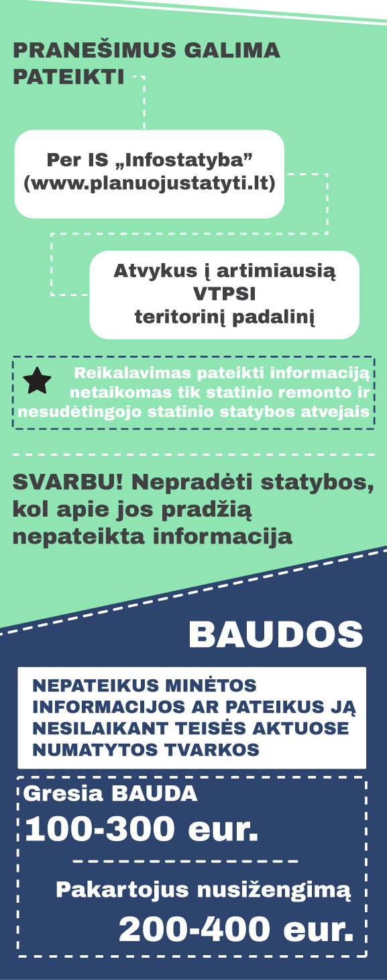

Slide 11
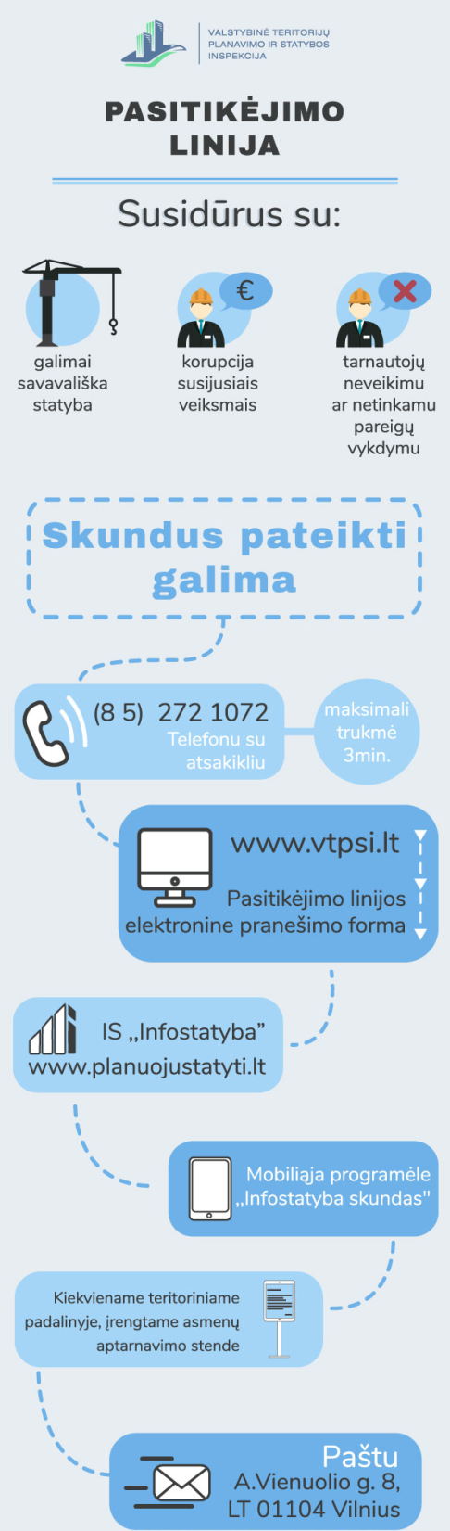
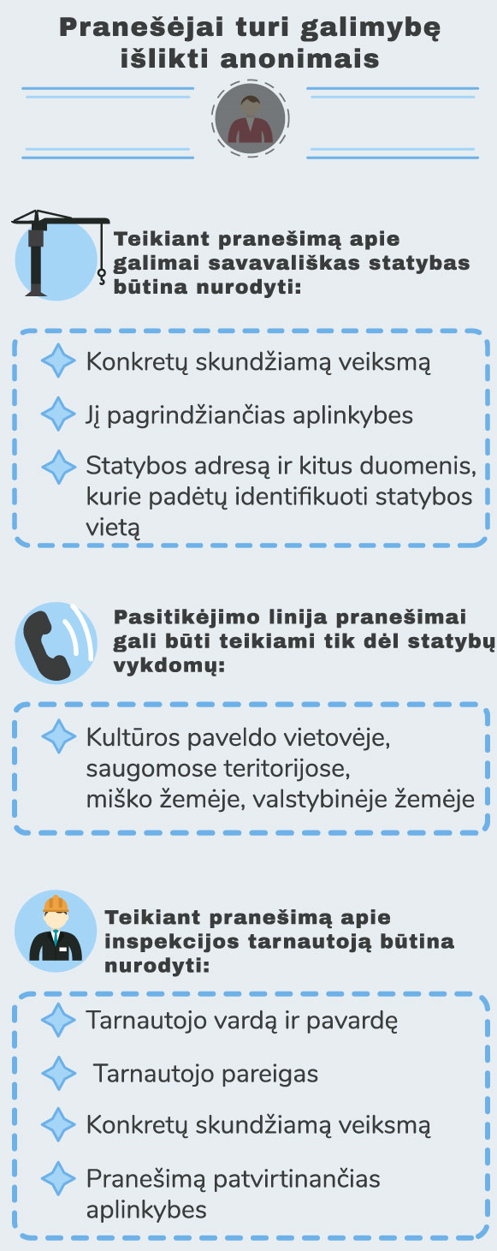

Slide 12
Visuomenės švietimas
Statykim kartu! Vaizdinėmis priemonėmis supažindinama su aktualiu teritorijų planavimo ir statybos sričių teisiniu reguliavimu;
Sukurta 10 infografikų bei 12 vaizdo instrukcijų
Sukurtos dvi socialinės reklamos
Notes:
Nauji infografikai ir vaizdo instrukcijos ne tik suteiks žinių, kaip planuoti ir organizuoti, pavyzdžiui, vienbučio gyvenamojo namo statybas ar atlikti statinio griovimo darbus, bet ir skatins nepakantumą korupcijai ir su statyba susijusiems pažeidimams.
VTPSI, išskirtinį dėmesį skirdama švietimui ir informavimui, siekia visuomenės aktyvumo, atvirumo, sąmoningumo kviesdama naudotis įstaigos teikiamomis paslaugomis ir naujomis instrukcijomis, padėsiančiomis sprendžiant su statyba ar teritorijų planavimu susijusius klausimus.

Slide 13
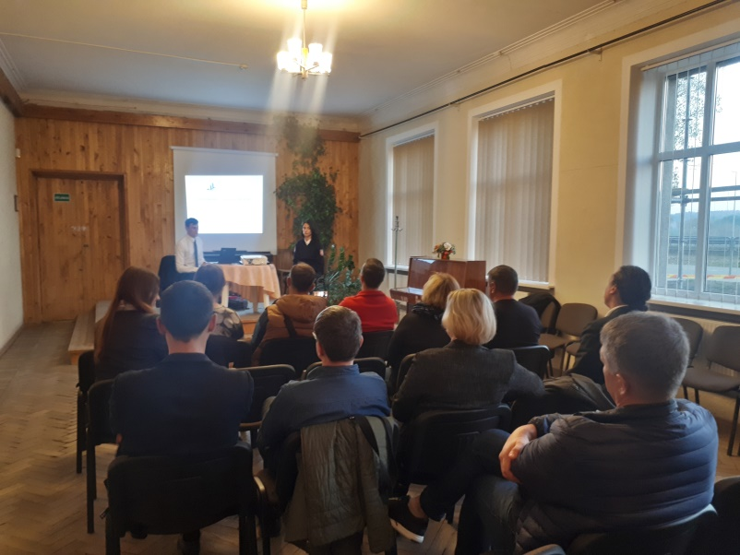
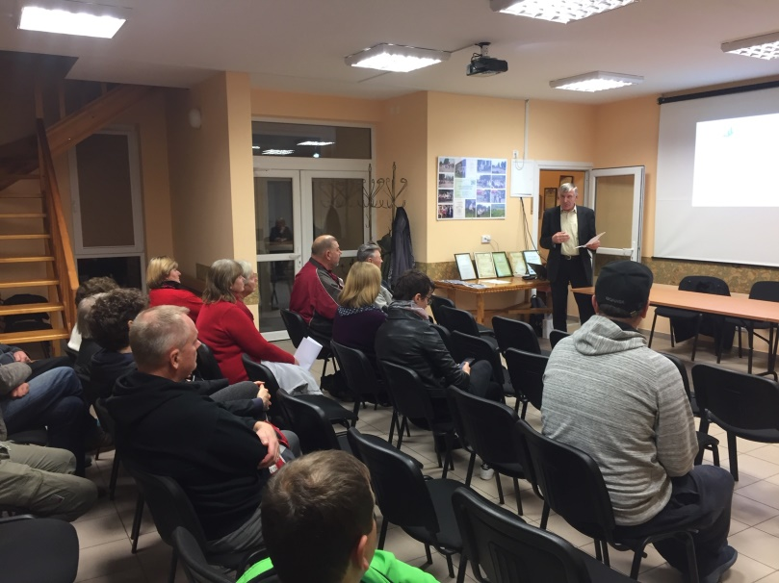
Susitikimai su bendruomenėmis
Nuo spalio 1 d. pradėti rengti susitikimai su bendruomenėmis;
Šiuo metu aplankyta 11 bendruomenių

Slide 14



Pasitikėjimo linija
Susidūrus su:
Galimai savavališka statyba
Korupcija susijusiais veiksmais
Tarnautojų neveikimu ar netinkamu pareigų vykdymu

Slide 15






Skundus pateikti galima:
(8 5) 272 1072
telefonu su atsakikliu
www.vtpsi.lt
pasitikėjimo linijos elektronine pranešimo forma
IS „Infostatyba“
www.planuojustatyti.lt
Kiekviename teritoriniame padalinyje, įrengtame asmenų aptarnavimo stende
Paštu
Vienuolio g. 8,
LT01104 Vilnius
Mobiliąja programėle „Infostatyba skundas“

Slide 16







Konsultavimas
Vienuolio g. 8, Vilnius
(8 5) 207 3333
info@vtpsi.lt
www.vtpsi.lt
Visuose teritoriniuose
padaliniuose
Facebook paskyroje
www.vtpsi.lt realaus
laiko konsultacijos

Slide 17
AČIŪ UŽ DĖMESĮ!

